Slide 1
Anketa OECD-a o dubinskim analizama rashoda za 2020.
Sastanak mreže PEMPAL-a – 19. svibnja/maja 2021.
Axel Mathot, Anne Keller, Flavia Giannini

Slide 2
Uvod
Kontekst ankete OECD-a → Najbolje prakse u dubinskim analizama rashoda
Rezultati ankete:
Evolucija dubinskih analiza rashoda
Ciljevi dubinskih analiza rashoda
Glavna područja dubinskih analiza rashoda
Dionici u donošenju odluka
Izazovi
Poveznica s proračunom
Utjecaj koronavirusne bolesti COVID-19

Slide 3
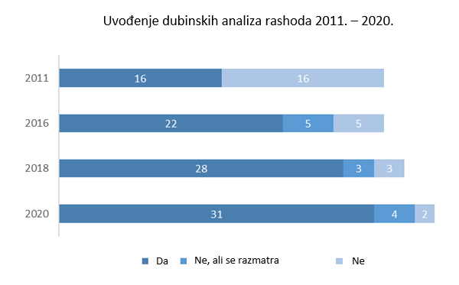
Broj zemalja koje provode dubinske analize rashoda porastao je tijekom posljednjeg desetljeća…

Slide 4
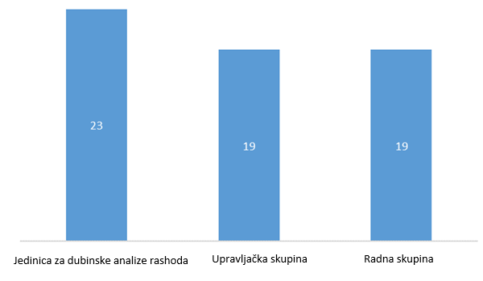
Institucionalna struktura dubinskih analiza rashoda, 2020.

Slide 5
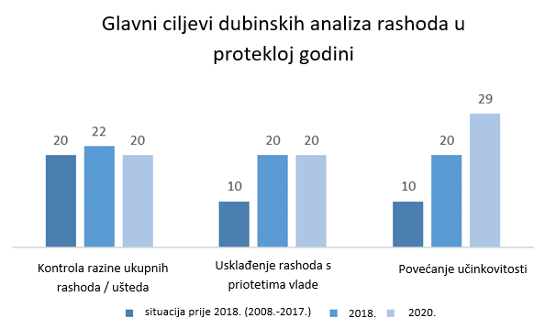
…a promijenili su se i ciljevi dubinskih analiza rashoda
Ranije je naglasak bio na uštedama…
(„unaprjeđenje efikasnosti potrošnje” i „kratkoročna smanjenja proračunskih rashoda”)
a sada se sve više usmjerava na učinkovitost politika

Slide 6
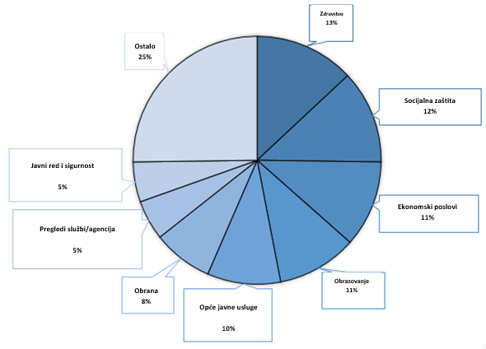
Primjeri glavnih tematskih područja koja se odabiru za dubinske analize rashoda, 2020.

Slide 7
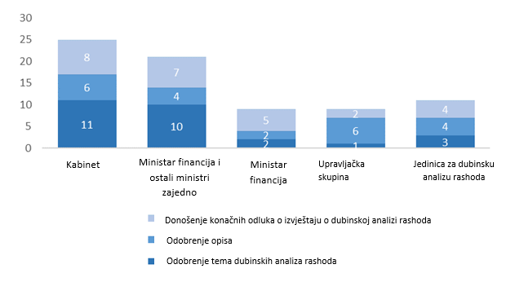
Sudionici procesa donošenja odluka u ključnim trenucima dubinskim analiza rashoda, 2020.

Slide 8
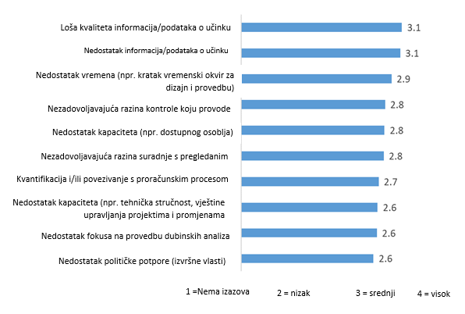
Glavni izazovi učinkovitog provođenja dubinskih analiza rashoda, 2020.

Slide 9
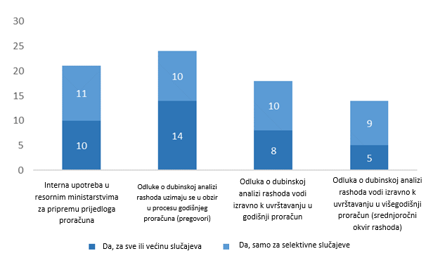
Na koji se način rezultati dubinske analize rashoda integriraju u proračunski proces u 2020.?

Slide 10
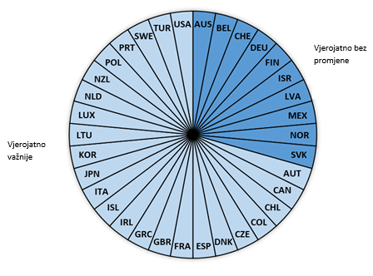
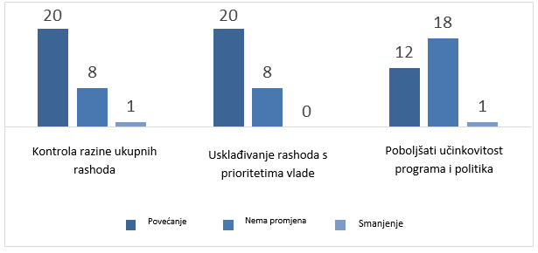
Utjecaj koronavirusne bolesti COVID-19 na dubinske analize rashoda, 2020.

Slide 11
Hvala! Axel.mathot@oecd.org

